Slide 1

文法解説動画
冠詞 Part 3
無冠詞：冠詞をつけないパターン

Slide 2

文法解説 / 冠詞 Part 3
冠詞をつけないパターン：無冠詞
これまでは a / an と the をつけるパターン。今回は「どちらもつけない」パターン
a / an
the
なし
1つの〜
それ！
どちらもつけない＝無冠詞
それ！
a movie
the movie
movies

Slide 3





文法解説 / 冠詞 Part 3
無冠詞になる、6つのパターン
1
2
3
複数名詞
まとめて指す名詞
固有名詞
movies
furniture
Kyoto
4
5
6
言語
食事
祝日・ホリデー
English
breakfast
Halloween

Slide 4
文法解説 / 冠詞 Part 3
1. 複数名詞のときは、冠詞をつけない
1つ
複数
I watched a movie last night.
I like movies.
昨日の夜、映画を観ました。
私は映画が好きです。
「1つの映画」と分かる → a
複数名詞 movies → 冠詞なし
ポイント
a / an は「1つ」のときだけ。複数名詞にはつけない

Slide 5



文法解説 / 冠詞 Part 3
複数名詞の例
特定のものではなく「〜というもの全般」の話をするときは、複数形で冠詞なし
I like dogs.
犬全般の話
犬が好きです。
（特定の犬ではない）
I read books before bed.
本全般の話
寝る前に本を読みます。
（特定の本ではない）
Apples are good for you.
りんご全般の話
りんごは体にいい。
（特定のりんごではない）
よくある間違い
× I like dog. × I like a dog. → ○ I like dogs.（「〜が好き」は複数形で）

Slide 6
文法解説 / 冠詞 Part 3
2. まとめて指す名詞：英語で言うと？
「オンラインで家具を買ったんだ」
I bought
furniture online.
a
the
なし
どれ？ 声に出して答えてみよう！

Slide 7
文法解説 / 冠詞 Part 3
2. まとめて指す名詞：英語で言うと？
「オンラインで家具を買ったんだ」
I bought
なし
furniture online.
答え
I bought furniture online.
理由
家具は1つとは限らない（一発では分からない）→ 不特定なので無冠詞

Slide 8
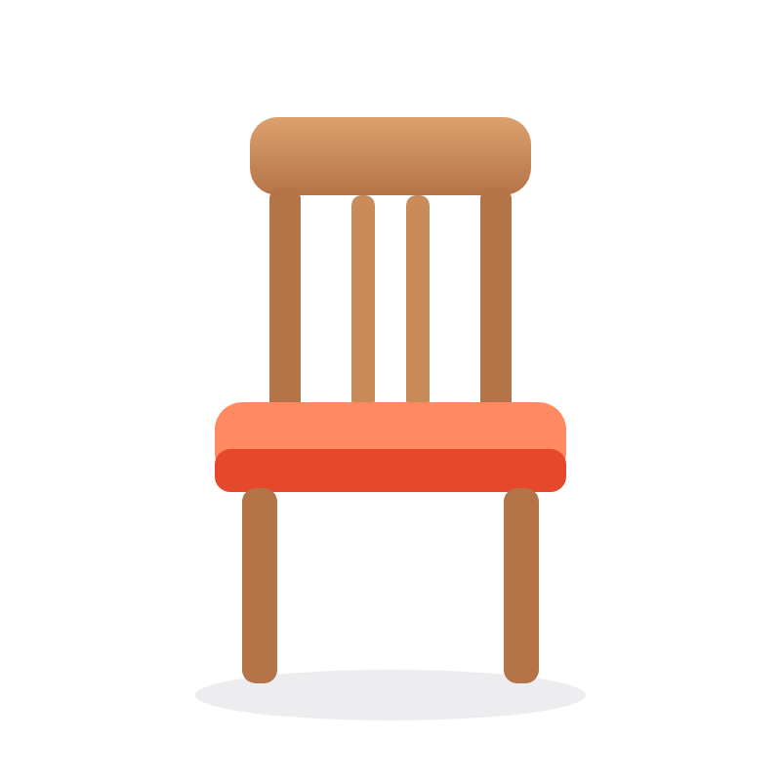


文法解説 / 冠詞 Part 3
POINT
furniture は s がつかないけど、1つとは限らない
家具をまとめて指す言葉。
1
s はつかないけど、いくつかの家具のこともある
chair
table
数えられない名詞なので、a も s もつけない
2
× a furniture × furnitures
bed
sofa
まとめて furniture（家具）
1点だけ言いたいときは
3
a piece of furniture（家具1点）

Slide 9
文法解説 / 冠詞 Part 3
POINT
冠詞を変えると、意味が変わる
I bought furniture online.
不特定の家具
オンラインで家具を買った。
（1つとは限らない）
I bought the furniture online.
話し手と聞き手が分かる
その家具をオンラインで買った。
特定の家具
× I bought a furniture online.
furniture は数えられない
1点なら a piece of furniture（家具1点）
名詞なので a はつけない

Slide 10



文法解説 / 冠詞 Part 3
furniture の仲間
いくつかの物を「まとめて」指す名詞。どれも数えられない名詞なので、a も s もつけない
luggage
jewelry
mail
荷物（スーツケース・バッグなど）
アクセサリー（指輪・ネックレスなど）
郵便物（手紙・小包など）
I have too much luggage.
She loves jewelry.
I got mail today.
荷物が多すぎる。
彼女はアクセサリーが大好きです。
今日、郵便物が届きました。
1つだけなら
a piece of luggage ／ a piece of jewelry ／ a piece of mail

Slide 11


文法解説 / 冠詞 Part 3
3. 固有名詞（人・都市・国・施設）
Japan
Tokyo
France
Kyoto
Disneyland
Universal Studios Japan
I live in Kyoto.
私は京都に住んでいます。
I want to go to Tokyo.
東京に行きたいです。
I went to Disneyland.
ディズニーランドに行きました。

Slide 12




文法解説 / 冠詞 Part 3
POINT
ただし、the が名前の一部になっているものもある
有名な建物・作品など
the Eiffel
the Statue
the Empire
the Mona
Tower
of Liberty
State Building
Lisa
エッフェル塔
自由の女神
エンパイア・ステート・ビル
モナ・リザ

Slide 13

文法解説 / 冠詞 Part 3
4. 言語（English / Japanese）
I'm studying English.
私は英語を勉強しています。
I speak Japanese.
私は日本語を話します。
ポイント
言語の名前には、a / an も the もつけない

Slide 14
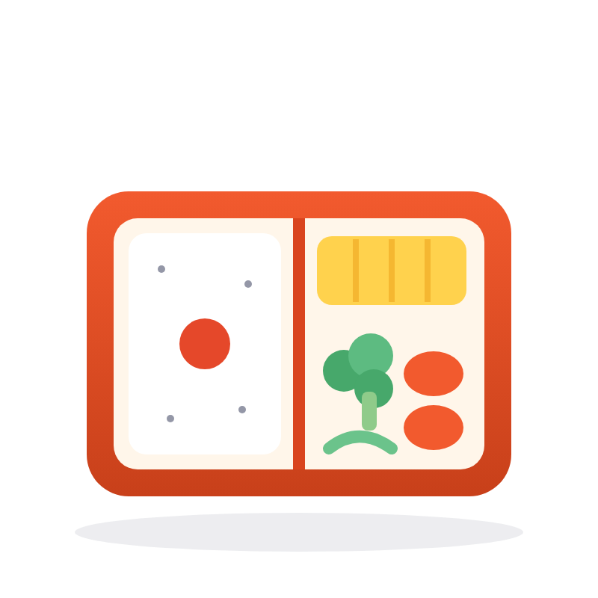

文法解説 / 冠詞 Part 3
5. 食事（breakfast / lunch / dinner）
I had breakfast at seven.
7時に朝ごはんを食べました。
Let's have lunch together.
一緒にお昼ごはんを食べよう。
What's for dinner?
夕ごはんは何？
覚えておこう
朝食・昼食・夕食は、基本は無冠詞

Slide 15

文法解説 / 冠詞 Part 3
6. 祝日・ホリデー
What are you dressing up as for Halloween?
ハロウィンはどんな仮装をする？
Christmas is my favorite holiday!
クリスマスは私の一番好きなホリデーです！

